Slide 1

Chapter 07 Graph 第七章 图
School of Software
王犇
wben@nwpu.edu.cn

Slide 2
本章学习的线索
主要线索
重点
图的定义及表示
图的遍历和生成树
最小代价生成树和最短路径
拓扑排序
难点
图的遍历和最短路径
图的定义、
表示和存储
图的遍历
及生成树
最小代价生成树和最短路径
拓扑排序
关键路径

Slide 3
Contents
Definition and notations of graph
Storage structure of graph
Graph traversal
Connected component and spanning tree
Mini spanning tree
Shortest path
Topological sorting & Critical path

Slide 4
7.3 Traversing graph (图的遍历)
Definition of traversing graph (遍历图的定义)：
和树的遍历类似，从图中某一顶点出发访遍图中其余结点，且使每一个结点被访问且仅被访问一次。
遍历图的算法是求解图的连通性问题、拓扑问题和求关键路径等算法的基础。
遍历图比遍历树复杂得多，因为图中任一顶点都可能和其他顶点相邻接。所以可能在访问某个顶点后，沿着某条路径又回到该顶点上，即图中可能存在回路。为了避免一个顶点被访问多次，就需要记下每个已经被访问过的顶点，为此需设立一个数组来存放。
Depth First Search (深度优先搜索): DFS
Breadth First Search (广度优先搜索): BFS

Slide 5
7.3.1 Depth First Search (深度优先搜索)
类似于树的先根遍历，是树的先根遍历的推广。
假设初始状态是图中所有顶点都未被访问，则可从图中某个顶点v出发，访问此顶点，然后依次从v的未被访问的邻接点出发深度优先遍历图直至所有与v有通路的顶点都被访问到。若此时图中还有顶点未被访问到，则另选图中未被访问的顶点作为起点，重复上述过程，直到图中所有顶点都被访问到为止。
如图所示：V₀ V₁ V₃ V₇ V₄ V₂ V₅ V₆
V₀
V₁
V₂
V₃
V₆
V₄
V₅
V₇

Slide 6
Framework of depth-first search
void traverseDFS (Graph *pgraph)
{
int visited[MAXVEX];
for (i=0; i<pgraph->n; i++)
visited[i]=FALSE; /* 初始化数组visited */
for (i=0; i<n; i++)
if (!visited[i]) DFS (pgraph, visited, i);
}
void DFS (Graph *pgraph, int visited[], int i)
{
visited[i]=TRUE;
printf (“node: %c\n”, pgraph->vexs[i]); /* 访问出发点vi */
for (j=FirstAdjVex (pgraph, i); j>=0; j=NextAdjVex (pgraph, i, j))
if ( !visited[j]) DFS (pgraph, visited, j);
}

Slide 7
Depth-first Search in adjacency matrix
/* 从vi出发进行深度优先搜索，图采用邻接矩阵表示法 */
void DFSInMatrix (Graph *pgraph, int visited[], int i)
{
int j;
printf (“node: %c\n”, pgraph->vexs[i]); /* 访问出发点vi */
visited[i]=TRUE;
for (j=0; j<pgraph->n; j++)
if ( (pgraph->arcs[i][j]==1) && (visited[j]==FALSE) )
DFSInMatrix (pgraph, visited, j);
}

Slide 8
Depth-first Search in adjacency list
/* 从vi出发进行深度优先搜索，图采用邻接表表示法 */
void DFSInList (GraphList *pgraphlist, int visited[], int i)
{
int j;
PEdgeNode p;
printf (“node: %c\n”, pgraphlist->vexs[i].vertex);
visited[i]=TRUE;
p=pgraphlist->vexs[i].edgelist; /* 取边表中的第一个边结点 */
while (p!=NULL) { /* 该顶点的相邻顶点未被访问 */
if (visited[p->endvex]==FALSE)
DFSInList (pgraphlist, visited, p->endvex);
/* 继续进行深度优先搜索 */
p=p->nextedge; /* 取边表中的下一个边结点 */
}
}

Slide 9
void traverseDFS (Graph *pgraph)
{
int visited[MAXVEX];
for (i=0;i<pgraph->n;i++) /* 初始化数组visited */
visited[i]=FALSE;
for (i=0; i<n; i++)
if (visited[i]==FALSE)
DFSInMatrix (pgraph, visited, i);
}
void traverseDFS (GraphList *pgraphlist)
{
int visited[MAXVEX];
for (i=0;i<pgraph->n;i++) /* 初始化数组visited */
visited[i]=FALSE;
for (i=0; i<n; i++)
if (visited[i]==FALSE)
DFSInList (pgraphlist, visited, i);
}

Slide 10
Time complexity analysis
从遍历算法来看，遍历图的过程实际上是一个查找某个顶点的邻接点的过程，因此算法的时间效率取决于所采取的存储结构。
当用邻接矩阵作存储结构时，查找所有顶点的邻接点的时间效率为O(n²)
用邻接表作存储结构时，时间效率为O(n＋e)，e为无向图的边数或有向图的弧数。

Slide 11
7.3.2 Breadth First Search (广度优先搜索)
类似于树的层次遍历。
假设从图中某个顶点v出发，在访问了v之后，依次访问v的各个未曾访问过的邻接点，并保证“先被访问的顶点的邻接点”要先于“后被访问的顶点的邻接点”被访问。直至图中所有已被访问的顶点的邻接点都被访问到。若此时图中还有未被访问的顶点，则任选其中之一作为起点，重新开始上述过程，直至图中所有顶点都被访问到。
如图所示：V₀ V₁ V₂ V₃ V₄ V₅ V₆ V₇
V₀
V₁
V₂
V₃
V₆
V₄
V₅
V₇

Slide 12
对于广度优先遍历，其关键之处在于怎么保证“先被访问的顶点的邻接点”要先于“后被访问的顶点的邻接点”被访问。
也就是先到先被访问，这正好是队列的特点，因此可以使用队列来实现。
V₀
V₀ V₁ V₂ V₃ V₄ V₅ V₆ V₇
V₁
V₂
V₆
V₀
V₁
V₂
V₃
V₄
V₅
V₆
V₇
V₃
V₄
V₅
V₇

Slide 13
void BFSInMatrix (Graph *pgraph, int visited[], int i)
{
PLinkQueue pq;
int j, k;
pq = creatEmptyQueue_link(); /* 置队列为空 */
printf (“node:%c\n”, pgraph->vexs[i]);
visited[i] = TRUE;
enQueue_link (pq,i); /* 将顶点序号进队 */
while ( !isEmptyQueue_link(pq) ) { /* 队列非空时执行 */
k = deQueue_link(pq); /* 队头顶点出队 */
for (j=0; j<pgraph->n; j++)
if ( (pgraph->arcs[k][j] == 1) && (!visited[j]) ) {
/*访问相邻接的未被访问过的顶点 */
printf (“node:%c\n”, pgraph->vexs[j]);
visited[j] = TRUE;
enQueue_link (pq,j); /* 新访问的顶点入队 */
}
}
}

Slide 14
void BFSInList (GraphList *pgraphlist, int visited[], int i)
{
PLinkQueue pq; PEdgeNode p; int j;
pq = creatEmptyQueue_link(); /* 置队列为空 */
printf (“node:%c\n”,pgraphlist->vexs[i].vertex);
visited[i] = TRUE;
enQueue_link (pq, i); /* 将顶点序号进队 */
while (!isEmptyQueue_link(pq)) { /* 队列非空时执行 */
j = deQueue_link (pq); /* 队头顶点出队 */
p = pgraphlist->vexs[j].edgelist;
while ( p!=NULL) {
if (!visited[p->endvex]) {
/*访问相邻接的未被访问过的顶点 */
printf (“node:%c\n”,pgraphlist->vexs[p->endvex].vertex);
visited[p->endvex] = TRUE;
enQueue_link(pq,p->endvex); /* 新访问的顶点入队 */
}
p = p->nextedge;
}
}
}

Slide 15
void traverseBFS (Graph *pgraph)
{
int visited[MAXVEX];
int i, n;
n=pgraph->n;
for (i=0; i<n; i++)
visited[i]=FALSE;
for (i=0; i<n; i++)
if (visited[i]==FALSE) BFSInMatrix (pgraph, visited, i);
}
Time complexity analysis
上述算法实质上是通过边或弧找邻接点，同时每个顶点至多进一次队列。因此，广度优先搜索遍历图的时间复杂度与深度优先搜索遍历相同，也是 O(n²)（用邻接矩阵作存储结构）或 O(n＋e)（用邻接表作存储结构），两者的差异是顶点访问的次序不同。

Slide 16
Contents
Definition and notations of graph
Storage structure of graph
Graph traversal
Connectivity analysis in undirected graph
Mini spanning tree
Shortest path
Topological sorting & Critical path

Slide 17
7.4 Connectivity analysis in undirected graph
7.4.1 Connected component and spanning tree
在对无向图进行遍历时，对于连通图，从图中任一顶点出发，进行深度优先搜索或广度优先搜索，便可访问到图中所有顶点；而对于非连通图，则需从多个顶点出发进行搜索。而每一次从一个新顶点出发搜索得到的顶点序列就是图的各个连通分量中的顶点集。
例如G3是非连通图。按照邻接表进行深度优先搜索，三次调用DFS函数（分别从A、D、G出发）得到的顶点序列为：
ALMJBFC DE GKHI
这三个顶点集加上所有依附于它们的边，便构成了G3的三个连通分量。

Slide 18
Connected components in unconnected graph
1
5
A
B
A
B
D
E
7
8
9
C
D
E
C
DE
10
12
F
G
H
F
6
13
I
J
K
J
G
H
11
4
L
M
L
M
I
K
2
3
G3
ALMJBFC
GKHI

Slide 19
在我们对连通图进行搜索时，搜索过程中经历的所有边和图中所有的顶点构成了连通图的一个极小连通子图，即连通图的生成树，称由深度优先搜索得到的生成树为深度优先生成树，而由广度优先搜索得到的生成树称广度优先生成树。
V₁
V₁
V₁
V₂
V₃
V₂
V₃
V₂
V₃
V₄
V₇
V₅
V₄
V₄
V₅
V₆
V₇
V₆
V₆
V₈
V₈
V₈
V₇
Original graph
Breadth-first spanning tree
V₅
Depth-first spanning tree

Slide 20
对于非连通图，其中的每一个连通分量都可以通过遍历得到一棵生成树，所有这些连通分量的生成树就构成了非连通图生成森林。如果以孩子兄弟链表作生成森林的存储结构（左孩子-右兄弟），则可以形成非连通图的生成森林。
1
5
A
B
A
B
7
8
9
C
D
E
C
D
E
10
12
F
G
H
F
6
13
I
J
K
J
G
H
11
4
L
M
L
M
I
K
2
3

Slide 21
A
B
A
B
D
E
C
D
E
C
F
G
H
F
I
K
J
G
H
J
L
M
I
K
L
M
A
A
D
G
L
D
K
I
L
F
C
E
M
F
E
G
H
J
C
K
M
B
H
I
J
B

Slide 22
void DFSForest (MGraph g, CSTree *T) {
CSTree p, q; int v;
*T = NULL;
for (v = 0; v < g.vexNum; v++) visited[v] = FALSE;
q = *T;
for (v=0; v < g.vexNum; v++) {
if (!visited[v]) {
p = (CSNode *) malloc(sizeof(CSNode));
assert(p);
p->data = GetVex (g, v);
p->firstChild = NULL;
p->nextSibling = NULL;
if (!(*T)) *T = p;
else q->nextSibling = p;
q = p;
DFSTree (g, v, &p);
} /* if */
} /* for */
} /* End of DFSForest() */
typedef struct CSNode
{
DataType data;
struct CSNode *firstChild;
struct CSNode *nextSibling;
}CSTree, *PCSTree;
目的：根或者根的兄弟

Slide 23
void DFSTree (MGraph g, int v, CSTree *T) {
BOOL first; CSTree p, q; int w;
visited[v] = TRUE; first = TRUE;
q = *T;
for (w = FirstAdjVex (g, v); w!=-1; w = NextAdjVex (g, v, w)) {
if (!visited[w]){
p = (CSTree) malloc(sizeof(CSNode));
p->data = GetVex (g, w);
p->firstChild = NULL;
p->nextSibling = NULL;
if (first) {
(*T)->firstChild = p; first = FALSE;
}
else q->nextSibling = p;
q = p;
DFSTree (g, w, &q);
} /* if */
} /* for */
}
目的：第一个孩子或者其他孩子

Slide 24
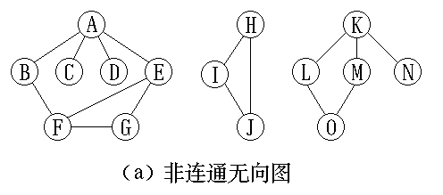
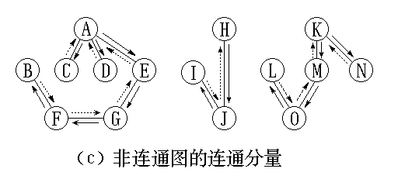
Example
0
A
4
3
2
1
1
B
5
0
2
C
0
3
D
0
4
E
6
5
0
5
F
6
4
1
Unconnected graph
6
G
5
4
7
H
9
8
8
I
9
7
9
J
8
7
10
K
13
12
11
11
L
14
10
12
M
14
10
Connected components of the unconnected graph
13
N
10
14
O
12
11

Slide 25
7.4.2 Strongly connected component in directed graph and spanning forest
V₀
V₁
深度优先搜索结果:V₀,V₁,V₂,V₃ (1,3,2,0)
逆向深度优先搜索结果:V₀,V₂,V₃,V₁
强连通分量:{V₀,V₂,V₃}, {V₁}
V₂
V₃
V₀
0
1
0
2
^
V₁
^
V₂
2
0
2
3
^
^
V₃
3
0
^
3
1
^
3
2
^
^

Slide 26
int finished[MAXVEX];
void traverseDFS (Graph *pgraph)
{
int visited[MAXVEX];
for (i=0; i<pgraph->n; i++)
visited[i]=FALSE; /* 初始化数组visited */
count=0;
for (i=0; i<n; i++)
if (!visited[i]) DFS (pgraph, visited, i);
}
void DFS (Graph *pgraph, int visited[], int i)
{
visited[i]=TRUE;
printf (“node: %c\n”, pgraph->vexs[i]); /* 访问出发点vi */
for (j=FirstAdjVex (pgraph, i); j>=0; j=NextAdjVex (pgraph, i, j))
if ( !visited[j]) DFS (pgraph, visited, j);
finished[++count]=i;
}

Slide 27
【例】以深度优先搜索方法从 出发遍历图, 建立深度优先生成森林。
A
A
B
C
G
D
E
F
Directed graph

Slide 28
【例】以深度优先搜索方法从 出发遍历图, 建立深度优先生成森林。
A
A
A
B
C
B
C
G
E
D
F
D
E
F
G
Directed graph
Depth-first spanning forest

Slide 29
Contents
Definition and notations of graph
Storage structure of graph
Graph traversal
Connectivity analysis in undirected graph
Mini spanning tree
Shortest path
Topological sorting & Critical path

Slide 30
7.4.3 Minimum cost spanning tree
Background:
假设要在n个城市之间建立通信网络，连通n个城市只需要n-1条线路，问题是如何铺设线路才能最节省资金。而在n个城市间最多可能有n(n-1)/2条线路，各个线路的费用是不一样的，怎么选择这n-1条线路，使总的耗费最少呢?
如果把城市当作图的顶点看待, 城市之间的通信线路看作图的顶点之间的边，边的权值就相当于通信线路的费用。
太原
28
郑州
10
14
16
兰州
西安
北京
24
18
12
25
成都
武汉
22

Slide 31
7.4.3 Minimum cost spanning tree
Problem description:
在n个城市之间建立n-1条通信线路实际上就是图的一棵生成树。
Definition:
具有n个顶点的图的生成树的数目是很多的， 我们的目标是要选择一棵具有最小代价的生成树(Minimum Cost Spanning Tree, MCST)(简称最小代价生成树)。一棵生成树的代价就是该树上所有边的权值之和。

Slide 32
Property of MCST:
假设N＝(V, {E})是一个连通网，U是顶点集V的一个非空子集，若(u,v)是一条具有最小权值（代价）的边，其中u∈U, v ∈ V-U，则必存在一棵包含边(u,v)的最小生成树。
Solutions & Algorithms:
Prim算法：
不断生长（以顶点为主）
Kruskal算法：
不断合并（以边为主）
反证法。假设网N的任何一棵最小生成树都不包含边(u,v)。设T是连通网上的一棵最小生成树，当把边(u,v)加入T中时，T中必存在一条包含(u,v)的回路；那么在这条回路上任意删去除边(u,v)外的一条边(u’, v’)，这条回路上的所有顶点之间以及所有顶点与其他顶点之间必定仍然有通路，从而消除了回路，并生成了一棵新的生成树T’，而(u,v)的代价必定不高于(u’,v’)，所以T’是包含(u,v)的一棵最小生成树，这与假设矛盾。

Slide 33
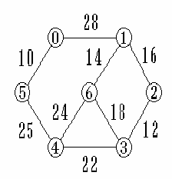
Prim algorithm
假设N＝(V, {E})是连通网，TE是N上最小生成树的边的集合。算法首先从U＝{u1} (u1 ∈ V), TE={ }开始，重复执行如下操作：
在所有u ∈U，v ∈V-U的边(u,v)∈E找一条代价最小的边(u1, v1)并入集合TE，同时v1并入U，直到U＝V为止。此时TE中必有n-1条边，T＝(V, {TE})即为N的最小生成树。
Example

Slide 34
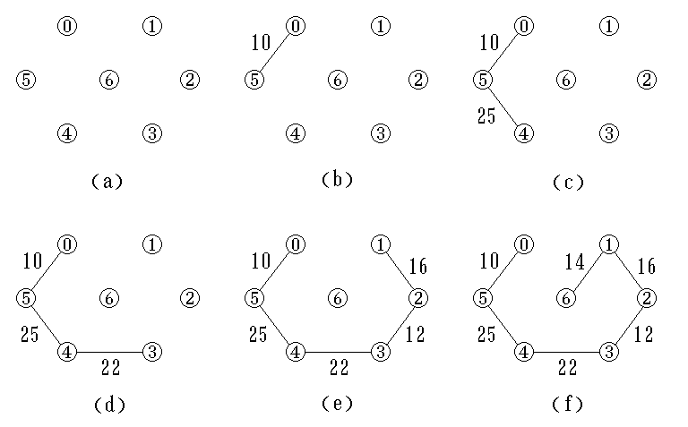

Slide 35
6
V₁
5
V₁
5
1
5
1
V₂
5
V₄
V₂
V₄
V₃
4
V₃
4
3
6
2
3
2
V₅
V₆
V₅
V₆
6
1 (V₂)
2 (V₃)
3 (V₄)
4 (V₅)
5 (V₆)
U
V-U
k
Adjvex
lowcost
v₁
6
v₁
1
v₁
5
{v₁}
{v₂,v₃,v₄,v₅,v₆}
2
Adjvex
lowcost
v₃
5
0
v₁
5
v₃
6
v₃
4
{v₂,v₄,v₅,v₆}
{v₁,v₃}
5
Adjvex
lowcost
v₃
5
0
v₆
2
v₃
6
0
{v₁,v₃
v₆}
{v₂,v₄,v₅}
3
Adjvex
lowcost
v₃
5
0
0
v₃
6
0
{v₁,v₃
v₆,v₄}
{v₂,v₅}
1
Adjvex
lowcost
0
0
0
v₂
3
0
{v₁,v₃
v₆,v₄,v₂}
{v₅}
4
Adjvex
lowcost
0
0
0
0
0
{v₁,v₃
v₆,v₄,v₅}
{}

Slide 36
设图采用邻接矩阵表示法表示，用一对顶点的下标(在顶点表中的下标)表示一条边，定义如下∶
typedef struct
{
int start_vex, stop_vex; /* 边的起点和终点 */
AdjType weight; /* 边的权 */
} Edge;

Slide 37
#define MAX 1e+38
void Prim (Graph *pgraph, Edge mst[])
{ int i, j, min, vx, vy;
float weight, minweight;
Edge edge;
for (i=0; i<pgraph->vexCount-1; i++) {
mst[i].start_vex = 0;
mst[i].stop_vex = i+1;
mst[i].weight = pgraph->arcs[0][i+1];
}
for (i=0; i<pgraph->vexCount-1; i++) { /* 共n-1条边 */
minweight=MAX; min=i;
for (j=i; j<pgraph->vexCount-1; j++)
/*从所有边(vx,vy) (vx∈U,vy∈V-U)中选出最短的边 */
if (mst[j].weight < minweight) {
minweight = mst[j].weight;
min = j;
}/* mst[min]是最短的边(vx,vy) (vx∈U, vy∈V-U)，将mst[min]加入最小生成树 */
初始化
筛选最小值

Slide 38
Swap current edge and min edge
edge = mst[min];
mst[min] = mst[i];
mst[i] = edge;
vx = mst[i].stop_vex; /* vx为刚加入最小生成树的顶点的下标 */
for (j=i+1; j<pgraph->vexCount-1; j++) {
/* 调整mst[i+1]到mst[n-1] */
vy = mst[j].stop_vex;
weight = pgraph->arcs[vx][vy];
if (weight < mst[j].weight)
{
mst[j].weight = weight;
mst[j].start_vex = vx;
}
}
}
}
更新

Slide 39
Time complexity of Prim algorithm
如果顶点数为n，则该算法的时间复杂度为O(n2)，与网中的边数无关，因此适合求边稠密的图。

Slide 40
Another Implementation of Prim Algorithm
Auxiliary arrays
lowcost[ ]
lowest cost (u,v), u∈U, v∈V-U
nearvex[ ]
the serial number of vertex u for v∈V-U

Slide 41
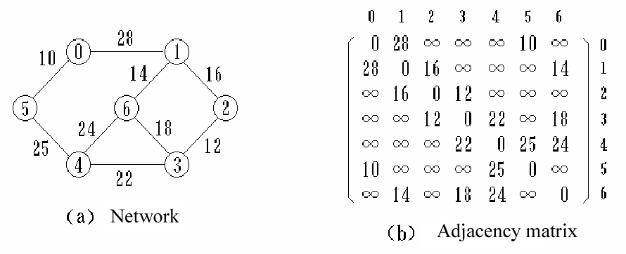
Example
Initialization
Lowest cost is (0,5), v=5, mark vertex 5 after selecting edge (0,5)

Slide 42
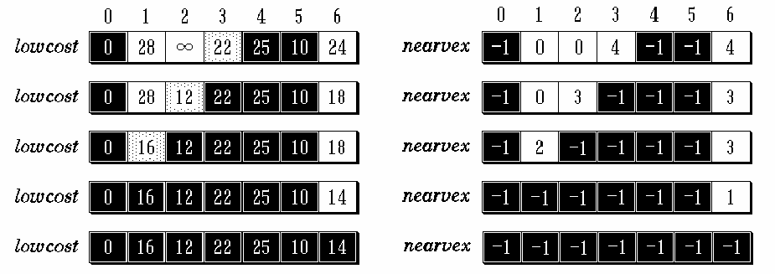
v = 5
Select vertex 5 and add in spanning tree
v = 4
repeat

Slide 43
Initialization
lowcost[ ]
From adjacency matrix
nearver[ ]
Set to 0 except the starting vertex (-1)
Iteration
lowcost [ ]
v= nearvex[i] ≠ -1 && min(lowcost[i])
selected edge is (nearvex[v], v), cost is lowcost[v]
nearvex[ ]
set nearvex[v] = -1, add ( nearvex[v], v, lowcost[v] ) into spanning tree

Slide 44
Final result
(0, 5, 10), (5, 4, 25), (4, 3, 22),
(3, 2, 12), (2, 1, 16), (1, 6, 14)
//Prim algorithm
void Graph<string, float> ::Prim ( MinSpanTree &T ) {
int NumVertices = VerticesList.last;
float * lowcost = new float[NumVertices];
int * nearvex = new int[NumVertices];
for ( int i = 1; i < NumVertices; i++ ) {
lowcost[i] = Edge[0][i];
nearvex[i] = 0;
}
nearvex[0] = -1;
初始化

Slide 45
MSTEdgeNode e;
for ( i = 1; i < NumVertices; i++ ) {
float min = MAXNUM; int v = 0;
for ( int j = 0; j < NumVertices; j++ )
if ( nearvex[j] != -1 && lowcost[j] < min )
{ v = j; min = lowcost[j]; }
if ( v ) {
e.tail = nearvex[v]; e.head = v; e.cost = lowcost[v];
T.Insert (e); nearvex[v] = -1;
for ( j = 1; j < NumVertices; j++ )
if ( nearvex[j] != -1 && Edge[v][j] < lowcost[j] ) {
lowcost[j] = Edge[v][j]; nearvex[j] = v;
}
}
}
}
筛选最小值
更新
Time Analysis
O(n²) for adjacency matrix

Slide 46
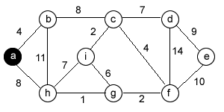
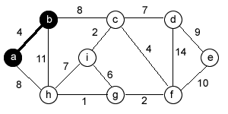
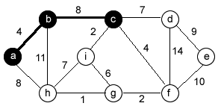
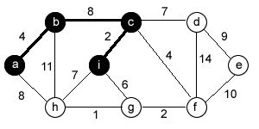
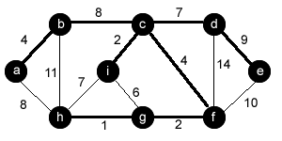
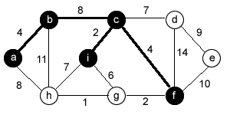
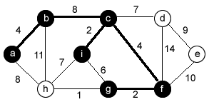
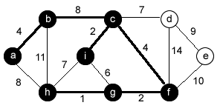
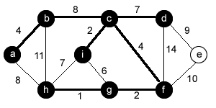
1
2
3
4
5
6
7
8
Result

Slide 47
Kruskal algorithm
设连通网N＝(V, {E})。令最小生成树的初始状态为只有n个顶点而无边的非连通图T＝(V, { })，图中每个顶点自成一个连通分量。在E中选择代价最小的边，若该边依附的顶点落在T中不同的连通分量上，则将此边加入T中，否则舍去此边而选择下一条代价最小的边。以此类推，直到T中所有顶点都在同一连通分量上为止。
Example

Slide 48
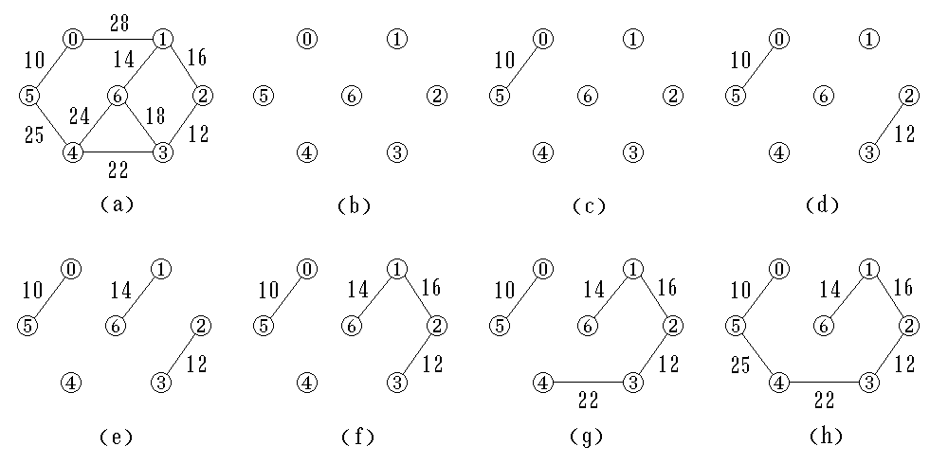
用“堆”存放网中的边
连通分量→等价类
构造T加入边的过程→求等价类
Kruskal算法的时间复杂度为O(eloge) (e为图的边)。适合求边稀疏的网。

Slide 49
Kruskal algorithm
MST-Kruskal(G,w)
1. A←NULL
2. for 每个结点v V[G]
3. do MAKE-SET(v) //构造顶点集合，即连通分量
4. 根据权w的非递减顺序对E的边进行排序
5. for 每条边(u,v) ∈E，按权的非递减次序
6. do if FIND-SET(u) ≠ FIND-SET(v)
7. then A←A∪{(u,v)}
8. UNION(u,v)
9 return A

Slide 50
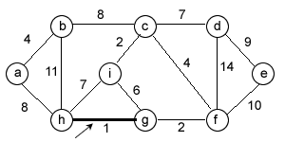
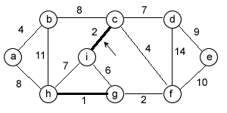
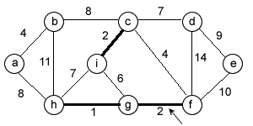
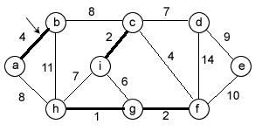
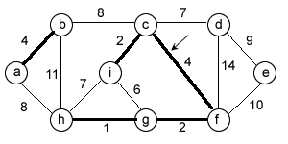
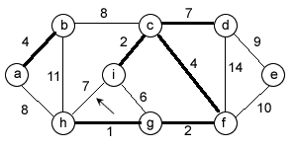
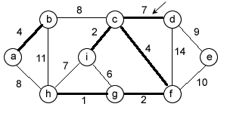
1
2
3
4
5
6
7
8

Slide 51
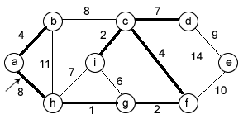
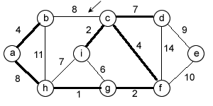
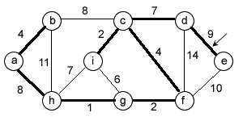
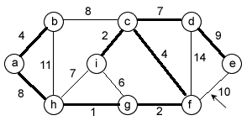
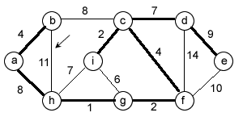

9
10
11
12
13 14
Another result

Slide 52
7.4.4 Articulation point and Biconnected component (关节点和重连通分量)
关节点(Articulation point) ：如果删去某个图中的某个顶点v以及和v相关联的各边之后，将图的一个连通分量变成两个或两个以上的连通分量，则称顶点v为该图的一个关节点。
一个没有关节点的图称为重连通图(Biconnected graph)。
在重连通图上，任意一对顶点之间都至少存在两条路径。那么删去图中任意一个顶点及依附于该顶点的各边都不破坏图的连通性。若在连通图上至少删去k个顶点才能破坏图的连通性，则称该图的连通度为k。
关节点和重连通图在实际中有许多应用。如多个站点的通信网络可以看成是图的问题，该图的连通度越高，网络的可靠性也就越高，无论哪一个站点遭到破坏都不影响整个系统的正常使用。而在战争中破坏敌人的运输线，只需要破坏其关节点就可以了。

Slide 53
例如下面的图中关节点为：
v₁, v₂, v₃
V₁
V₁
V₂
V₂
V₃
V₃
V₄
V₇
V₄
V₅
V₆
V₆
V₇
V₅
V₈
V₈
Spanning tree

Slide 54
图中关节点为：
A, B, D, G
A
1
5
L
F
A
B
12
M
10
11
C
D
E
13
J
B
F
G
H
6
8
H
D
C
I
9
J
K
7
4
K
E
2
L
M
3
G
I

Slide 55
利用深度优先搜索可以求得图的关节点，并由此判断图是否为重连通图。
对于连通图的生成树中任一顶点v，其孩子结点为在它之后搜索到的邻接点，而其双亲结点和祖先结点为在它之前搜索到的邻接点。由深度优先生成树可得出两类关节点的特性：
若生成树有两棵或两棵以上的子树，则此根结点必为关节点。如图中v₁。
若生成树中某个非叶子结点v，其某棵子树的根或子树中其他结点均没有指向v的祖先结点的回边，则v为关节点。因为一旦删去v，该子树中的所有结点就和整棵树失去了联系。如图中v₂, v₃。
若对图重新定义DFS遍历时的访问函数visited，并引入一个新的函数low，则由一次深度优先遍历便可求得连通图中存在的所有关节点。

Slide 56
定义visited[v]为深度优先遍历连通图时访问顶点v的次序号，定义
若对于某个顶点v，存在孩子结点w且low[w] >=visited[v]，则顶点v必为关节点。
由于visited[v]值即为v在深度优先生成树的前序序列中的序号，那么在DFS函数中，令visited[v] = ++count就可以了。low[v]的值可由后序遍历深度优先生成树求得，而v在后序序列中的次序和前序遍历时退出DFS函数的次序相同，由此修改DFS遍历的算法，即可得到求关节点的算法。
如下所示：
w是顶点v在深度优先生成树上的孩子结点；
k是顶点v在深度优先生成树上由回边连接的祖先结点;
(v,w)∈ Edge，
(v,k) ∈ Edge，
low[v] = Min visited[v], low[w], visited[k]

Slide 57
/* 求连通图的所有关节点： 函数中count, visited[], low[]都是全局变量 */
int count;
int visited[MAX_VERT_NUM];
int low[MAX_VERT_NUM];
void FindArticul (Graph g) {
int i, v;
ArcNode *p;
count = 1;
visited[0] = count;
for (i=1; i<g.vexNum; i++)
visited[i] = 0; /* 初始时所有顶点都没有访问 */
p = g.vexs[0].edgelist;
v = p->endvex;
DFSArticul (g, v);
/* 从顶点v出发深度优先查找关节点 */

Slide 58
if (count < g.vexNum) {/* 从根结点的第一个邻接点v出发不能搜索完所有顶点，
说明根结点有不只一棵子树。*/
printf ("%5d", g.vexs[0].data);
while (p->nextedge) {/* 如果根结点还有其他未搜索的邻接点，继续搜索 */
p = p->nextedge;
v = p->endvex;
if ( ! visited[v])
DFSArticul (g, v);
} /* while */
} /* if */
} /* FindArticul() */

Slide 59
void DFSArticul (Graph g, int v0)
{
int w, min; ArcNode *p;
visited[v0] = min = ++count; /* v0's visit order is 'count' */
for (p = g.vexs[v0].edgelist; p; p = p->nextedge)
{
w = p->endvex;
if ( ! visited[w]) { /* 如果没有访问则继续深度优先访问 */
DFSArticul (g, w); /* 求得w这棵子树上最低值 */
if (low[w] < min) min = low[w];
if (low[w] >= visited[v0]) printf("%5d", g.vexs[v0].data);
}
else if (visited[w] < min) /* 其邻接点已经被访问，则为祖先结点 */
min = visited[w];
} /* for */
low[v0] = min; /* 求得v0的最低值 */
} /* End of DFSArticul() */

Slide 60
Time complexity analysis
第一个循环次数为n，然后DFSArticul函数和第二个循环都是搜索图中所有的边，其循环次数为e，因此总的时间复杂度为O(n+e)。

Slide 61
1
A
B
5
A
Example
12
10
11
C
D
E
L
F
13
F
G
H
6
M
8
I
9
K
7
J
B
J
4
2
H
D
C
L
M
3
K
E
若对于某个顶点v，存在孩子结点w且low[w] >=visited[v]，则顶点v必为关节点。
i | 0 | 1 | 2 | 3 | 4 | 5 | 6 | 7 | 8 | 9 | 10 | 11 | 11
data | A | B | C | D | E | F | G | H | I | J | K | L | M
visited | 1 | 5 | 12 | 10 | 11 | 13 | 8 | 6 | 9 | 4 | 7 | 2 | 3
low | 1 | 1 | 1 | 5 | 10 | 1 | 5 | 5 | 8 | 2 | 5 | 1 | 1
low的次序 | 13 | 9 | 8 | 7 | 6 | 12 | 3 | 5 | 2 | 1 | 4 | 11 | 10
G
I

